Slide 1
Webprogramozás iv.
Űrlapok készítése
Apró Anikó

Slide 2
Űrlapok
Űrlapok segítségével támogatjuk a felhasználói adatbevitelt. ➔ Az adatokban nem bízunk meg, azokat validálni kell.
Az űrlapkezelés során képesnek kell lenni az adatok kezelésére és validálására.
Angular űrlapkezelési megközelítés:
model vezérelt/reaktív (model-driven): közvetlen hozzáférés az űrlapobjektum modellhez
sablon vezérelt (template-driven): az űrlap logikája az űrlap sablonjában kerül implementálásra

Slide 3
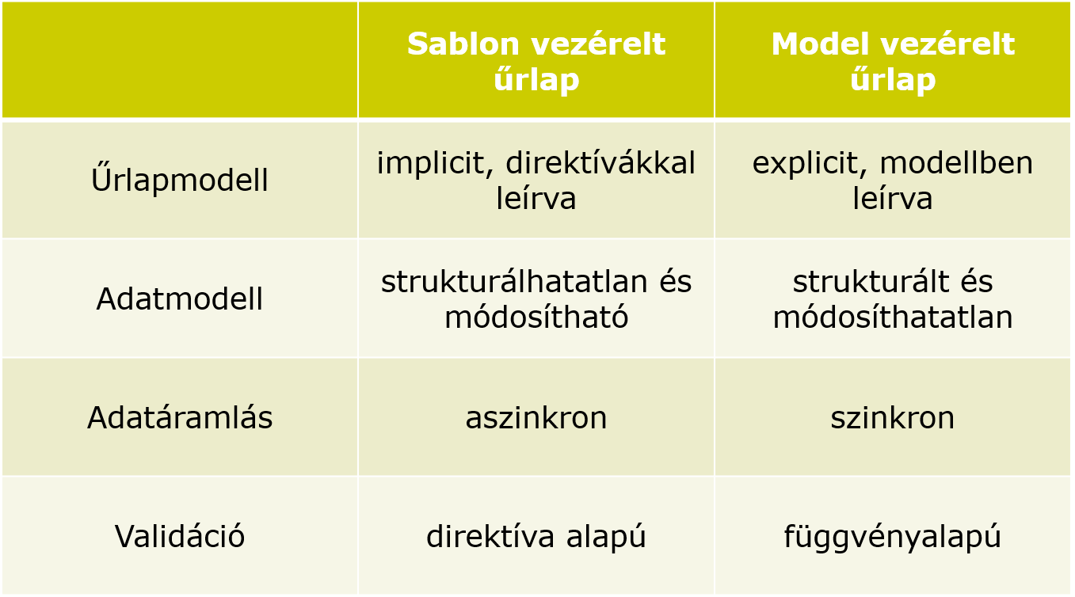
Sablon vezérelt vs model vezérelt űrlapok

Slide 4
Űrlapok reprezentálása
AbstractControl: űrlapelem közös őse, biztosítja a közös felületet.
FormControl: egy egyszerű beviteli mező, a hozzá kapcsolódó összes adatával.
FormGroup: FormControl típusú elemek gyűjteménye, egységes kezelést biztosít. Támogatja a beágyazást (belső csoport vagy tömb).
FormArray: FormControl elemek tömbje, hasonló a FormGrouphoz, de tömbként reprezentálja a gyűjtemény. Támogatja a beágyazást (belső csoport vagy tömb). Dinamikus űrlapkészítésnél használjuk.

Slide 5
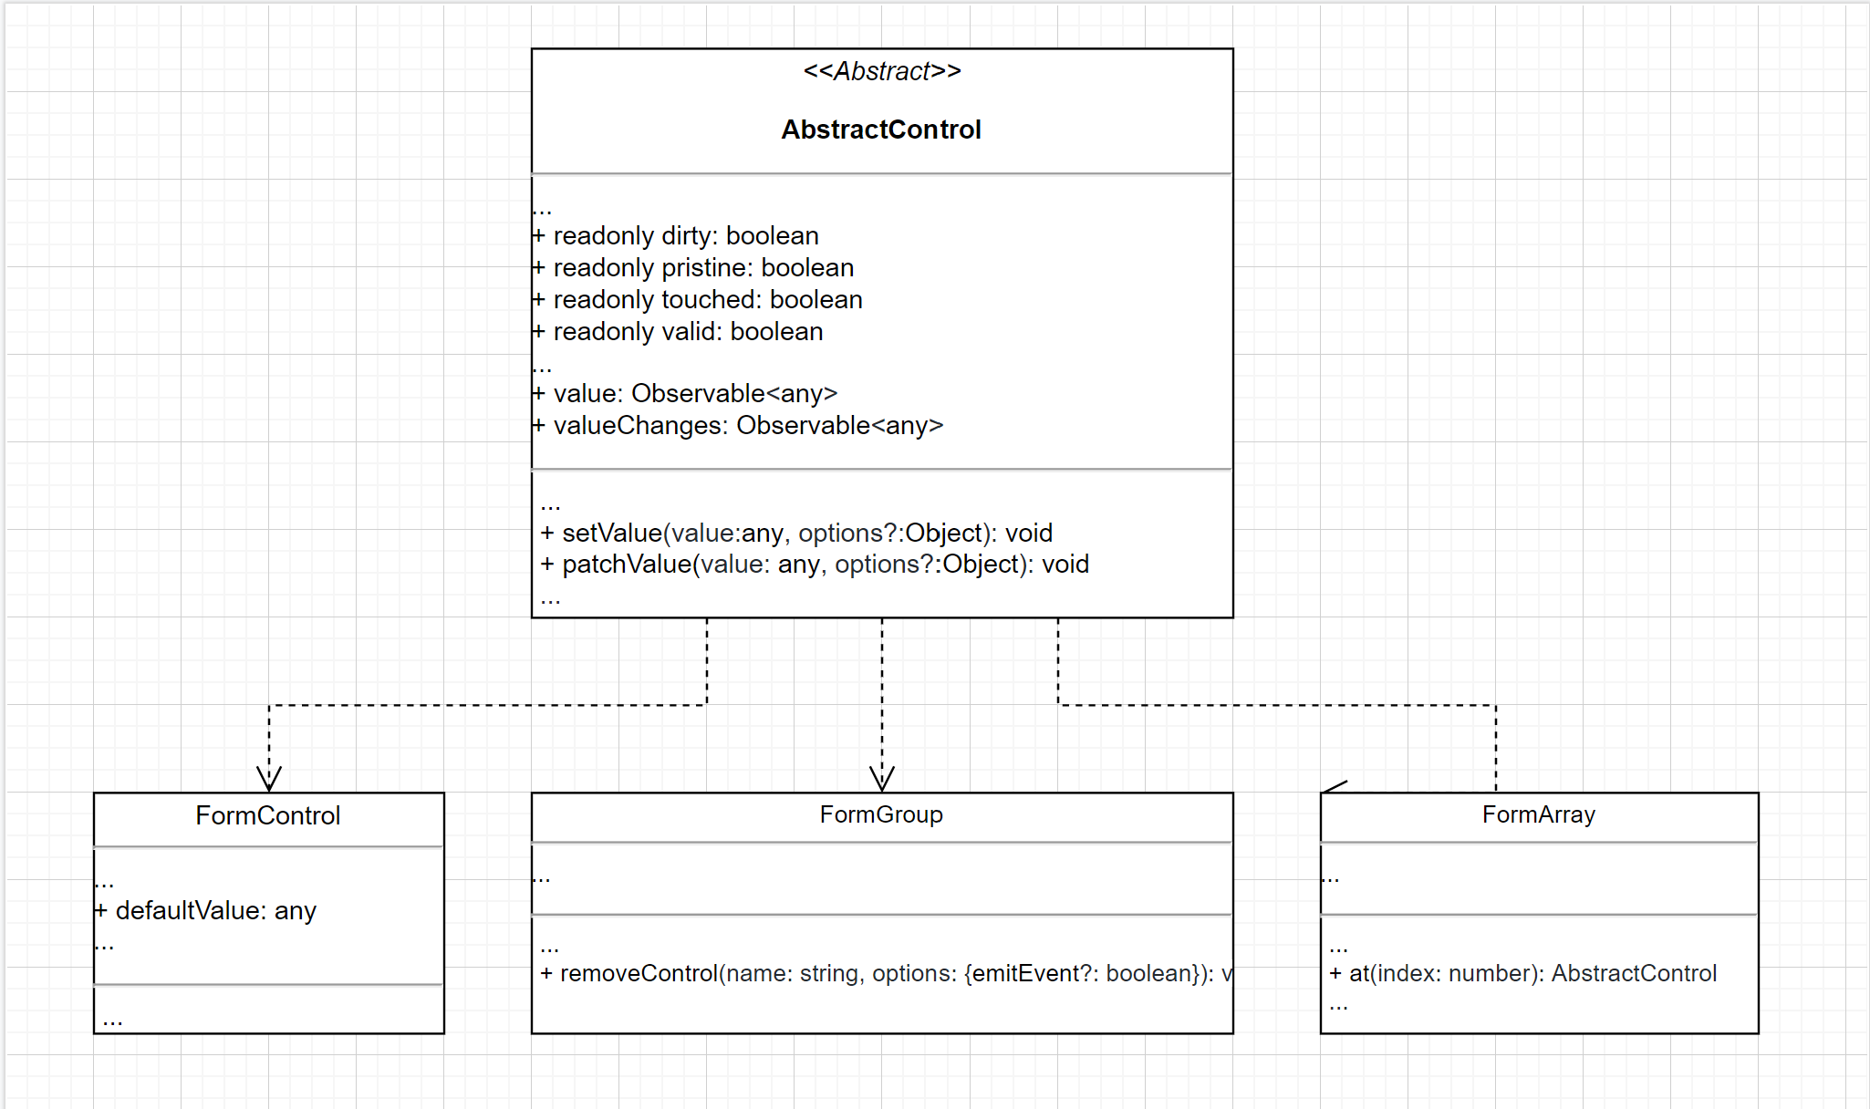
Űrlapok reprezenetálása
validáció minden űrlapelemnél lekérdezhető
az értékek lekérdezhetőek

Slide 6
Sablon vezérelt űrlapok
Egyszerű űrlapkészítési technika.
Az űrlap modell implicit módon kerül a komponens osztályba.
A sablonban az ngModel direktíva hozza létre és kezeli a FormControl példányt az adott elem esetén.
Közvetett kapcsolat a FormControl példánnyal az ngModel-en keresztül.
A sablonban leírt direktívák és attribútumok segítségével határozzuk meg a viselkedést és validációt.

Slide 7
Sablon vezérelt űrlap példa
A sablonvezérlés űrlap létrehozza az ngForm-ot. Mi elnevezzük nézetváltozóval
Submit eseményre átadjuk az űrlapot (FormGroup példány).
<form #contactForm="ngForm" (ngSubmit)="onSubmit(contactForm)">
<label for="name">Name</label>
<input type="text" id="name" name="name" ngModel>
<label for="age">Age</label>
<input type="number" id="age" name="age" ngModel>
<button type="submit">Submit</button>
</form>
Létrehozzuk az FormControl elemeket az űrlapon

Slide 8
Reaktív űrlapok
Az űrlap modell explicit módon a komponens osztályba kerül.
A sablonban a [formControl] direktíva közvetlenül hivatkozza az űrlap modellt.
Közvetlen kapcsolat a FormControl példánnyal, folyamatosan kezeljük a változásokat.

Slide 9
Reaktív űrlapok
Az űrlaphoz kapcsolódó elemeket és validációs szabályokat a komponens osztályban definiáljuk. Majd kötjük a template-hez az űrlapot.
Lépések:
ReactiveFormsModule importálása
Form Model készítése a komponens osztályban
Űrlap elkészítése
Űrlap kötése a Form Modelhez

Slide 10
Űrlap helyességének ellenőrzése
A FromControl valid mezőjén keresztül, ugyanez lekérdezhető az űrlaptól is.
Lehetséges állapotok:
valid: volt-e hiba, anull érték érték valid
dirty: a felületen keresztül a felhasználó módosított
touched: a felületen történő műveletek miatt lefutott az űrlapelemre a blur esemény

Slide 11
Reaktív űrlap példa
Létrehozzuk a FormGroup-ot a FormControl elemekkel.
export class FormComponent {
contactForm = new FormGroup({
name: new FormControl(),
age: new FormControl()
})
submit(){
console.log(this.contactForm)
}
}
Összerendeljük a modell elemeit a nézetekkel.
<form [formGroup]="contactForm" onSubmit="submit()">
<label for="name">Name</label>
<input type="text" id="name" name="name" formControlName="name">
<label for="age">Age</label>
<input type="number" id="age" name="age" formControlName="age">
<button type="submit">Submit</button>
</form>

Slide 12
Validáció
A felhasználó által megadott adatok ellenőrzése.
A Validation direktíván keresztül valósítható meg.
A Forms Module beépített validátorai:
required: kötelező kitölteni
minlength: minimális karakterhossz
maxlength: maximális karakterhossz
pattern: reguláris kifejezés alapú minta
email: e-mail cím

Slide 13
Validáció használata
<form #contactForm="ngForm" (ngSubmit)="onSubmit(contactForm)">
<label for="name">Name</label>
<input type="text" id="name" name="name" required>
<label for="age">Age</label>
<input type="number" id="age" name="age" min="0" max="100">
<button type="submit">Submit</button>
</form>
Sablon-vezérlet űrlap esetén a sablon határozza meg a validátorokat
export class FormComponent {
contactForm = new FormGroup({
name: new FormControl('', [Validators.required]),
age: new FormControl('', [Validators.min(0), Validators.max(100)])
})
}
Reaktív űrlap esetén a modell helyezi fel a validátort

Slide 14
Saját validátor készítése
Saját Angular direktívát kell készíteni, amely megvalósítja a Validator interfacet.
validate metódus:
paraméterben kap egy FormControl-t
null-t ad vissza, ha az adat valid
Hibát ad vissza, ha az adat nem helyes
interface Validator {
validate(control: AbstractControl): ValidationErrors | null
registerOnValidatorChange(fn: () => void)?: void
}

